Slide 1



Презентация на тему:
«Копчиковое сплетение»
Работу выполнила:
студентка 0-СД-2 группы
Тищенко.А.В.
Руководитель:
Хорина Н.И.

Slide 2
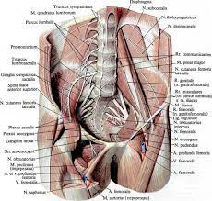
Копчиковое сплетение (лат. plexus coccygeus) — нервное сплетение. Образуется передними ветвями 5-го (иногда и 4-го) крестцового и копчиковых нервов. Располагается на передней поверхности сухожильной части копчиковой мышцы и крестцово-остистой связки.

Slide 3
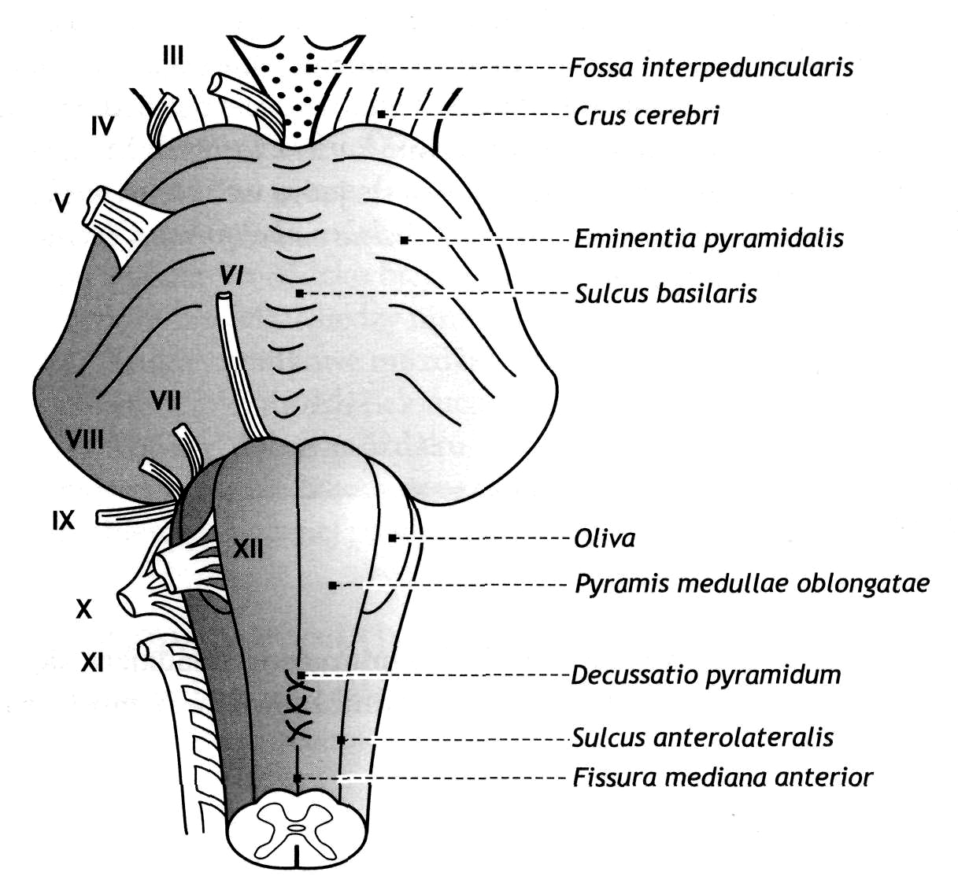
Связано с половым нервом и с концевым отделом симпатического ствола. От копчикового сплетения отходят следующие нервы:
Копчиковый нерв, n. coccygeus, отдает ветви к копчиковой мышце, к мышце, поднимающей задний проход, к вентральной крестцово-копчиковой мышце (непостоянно).
Заднепроходно-копчиковые нервы, nn. anococcygei, – несколько (3–5) тонких ветвей, следуют по передней поверхности копчиковой мышцы, между нею и мышцей, поднимающей задний проход, и у верхушки копчика, со стороны его латеральной поверхности, проникают в кожу, разветвляясь в области копчика до заднего прохода.
Соединительная ветвь с непарным узлом симпатического ствола.

Slide 4
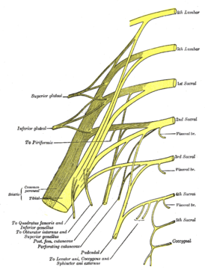
Заднепроходно-копчиковые нервы:

Slide 5
Диагностика боли в копчике:
Сбор информации о состоянии пациента, специалист узнает, переносил ли человек травмы, операции или другие манипуляции полости малого таза и живота, характер болевых ощущений в промежности.
Проведение нейроортопедического исследования тазовых суставов, мышц и связок, мышц промежности, ягодичных мышц и мышц тазового дна. Последние подвергаются пальпации через прямую кишку.
МРТ копчика.
Сдачу анализов крови и мочи.
Консультацию уролога, проктолога или гинеколога.

Slide 6
Спасибо за внимание!

